Slide 1


Slide 2


Репозиторий Назарбаев Университета (РНУ) – это институциональный электронный архив созданный для:
сбора
длительного хранения
предоставления открытого доступа
к результатам научных исследований академического сообщества Назарбаев университета

Slide 3
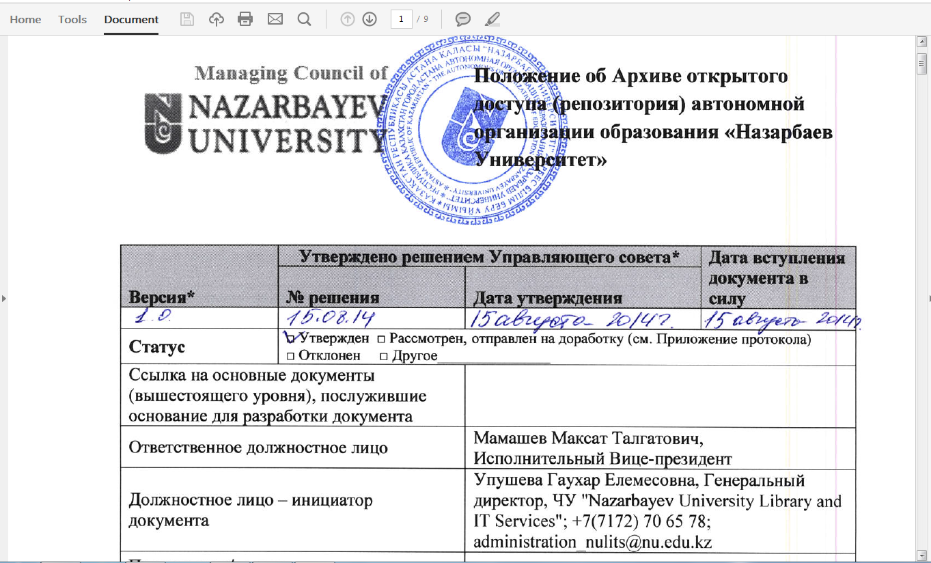
Политика ИР НУ
Нормативно-правовые акты по Архиву Открытого доступа (репозиторий) Автономной Организации Образования Назарбаев университет были приняты решением Управляющего Совета 15 августа 2014 года

Slide 4



Цели и задачи:
Длительное хранение загруженных электронных материалов для будущего поколения
Предоставление улучшенного и открытого доступа к научным материалам не только сообществу Назарбаев университета, но и за его пределами
Поддержка исследований и публикаций НУ посредством видимости, использования и воздействия

Slide 5

Открытый доступ
Открытый доступ – это свободый доступ любому пользователю ко всем документам расположенных в репозитории
Открытый доступ сохраняет за публикациями их основную миссию: распространение знаний
Открытый доступ способствует использованию исследовательских работ
Открытый доступ служит исходной точкой для оценки основных трендов и программ исследованний

Slide 6

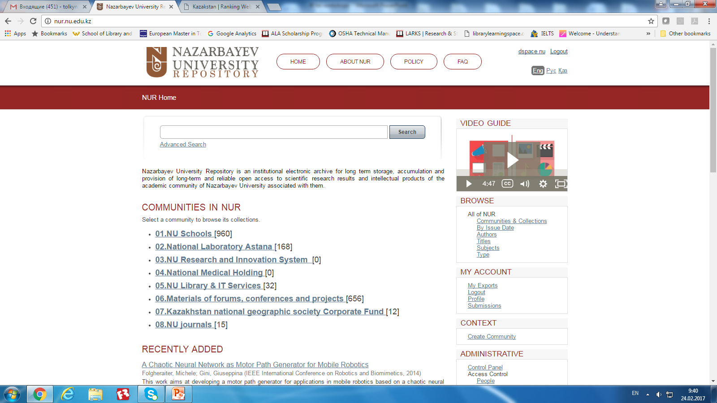
https://nur.nu.edu.kz

Slide 7

Кто загружает материал?
Профессорско-преподавательский состав
Исследователи
Магистранты и докторанты
Студенты бакалавриата (проект Capstone)
Все сотрудники НУ со степенью магистра

Slide 8










Какие материалы загружают в НУР?
Статьи журналов и газет
Диссертации и тезисы
Материалы конференций
Проекты Capstone
Книги и главы книг
Карты
Аудио материалы
Фото материалы
Видео материалы
Презентации и другие научные работы

Slide 9
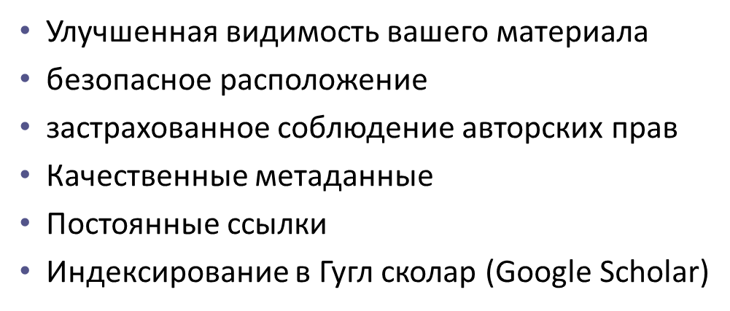
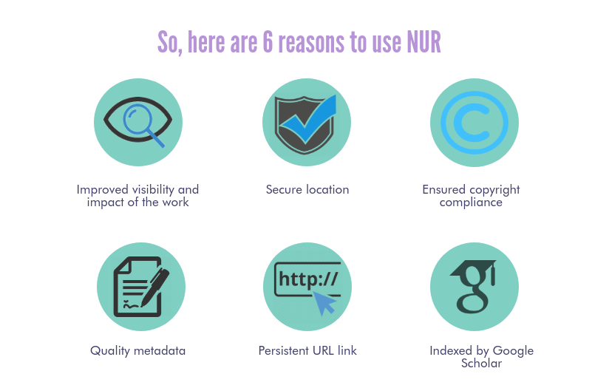
Преимущества:

Slide 10




Индексирование НУР:
Предоставь всемирный доступ к своим работам через:

Slide 11



Процесс загрузки материалов:
Самостоятельное архивирование
Руководство по архивированию доступно на сайте репозитория
Архивирование с помощью библиотекаря

Slide 12

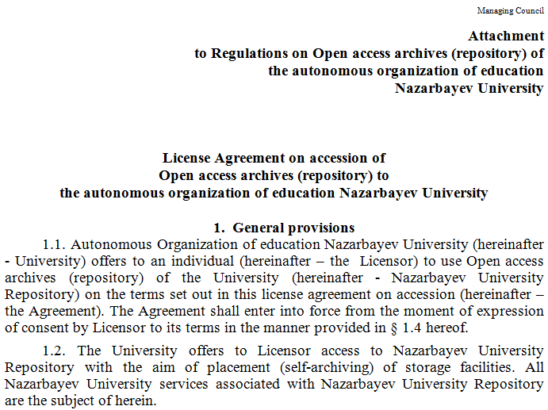
Лицензионное соглашение

Slide 13


Виды доступа
Открытый доступ – доступный для всех, с возможностью выгружать текстовый и медиа материал
Ограниченный доступ – открытый только для сообщества НУ с возможностью выгружать текстовый (только тезисы) и медиа материал

Slide 14

Лицензия Creative Commons
Производные произведения обязательно должны распространяться на условиях этой же лицензии
Пользователь должен указать авторство произведения
Запрещается использование произведения в целях получения прибыли

Slide 15

Права на загруженный материал
Автор оставляет за собой права на загруженный материал
НУ получает право на использование материалов загруженных в НУР
Пользователям разрешается использовать контент без ограничений для некоммерческих целей, при условии указания автора произведения

Slide 16

При уже опубликованном материале следует:
Шан 1 Проверить ваше соглашение с издательством
Шаг 2 проверить политику издательства используя (SHERPA/ROMEO at http://www.sherpa.ac.uk/romeo/search.php)
Шаг 3 Связаться с издательством

Slide 17
Журнальные статьи:
Большинство издательств дают разрешение на публикацию:
- препринт версии (выпускаемое в свет до публикации статьи в рецензируемом научном журнале),
- постпринт (финальная версия статьи после рецензии),
- publisher’s typeset - PDF-файл издательской версии

Slide 18
Статистика от Google Analytics (September , 2017-2018 )
# | Country | Users
1. | Kazakhstan | 4,324
2. | United States | 1,613
3. | Russia | 793
4. | China | 315
5. | France | 311
6. | United Kingdom | 282
7. | South Korea | 144
8. | Germany | 136
9. | Turkey | 101
10. | Japan | 95

Slide 19

Дополнительная информация
Полезные ссылки
Веб сайт Репозитория НУ:
nur.nu.edu.kz
Либгайд Репозитория НУ :
nu.kz.libguides.com/nur

Slide 20

Вопросы?
Contact information
Айнаш Елеусизова
Консультант Службы Оцифровки
тел: 2728
e-mail: ainash.shagmanova@nu.edu.kz

Slide 21



